Slide 1



TRƯỜNG TH HÙNG THẮNG
Môn: Tiếng Việt
Đọc: Cùng Bác qua suối
Giáo viên: Vũ Thị Mỵ

Slide 2
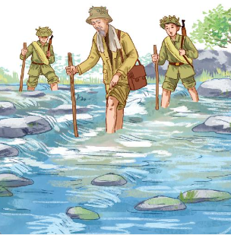






Slide 3

Chia đoạn :
+ Đoạn 1: Từ đầu đến đi cẩn thận.
+ Đoạn 2: Tiếp theo đến bị ngã.
+ Đoạn 3: Còn lại.

Slide 4


Luyện đọc từ khó, câu dài
cảnh vệ
trượt chân
suýt ngã
rêu trơn
sẩy chân ngã

Slide 5
Luyện đọc câu dài
Nghe lời Bác, / anh chiến sĩ vội quay lại / kê hòn đá cho chắc chắn. //

Slide 6




Slide 7



Luyện đọc trước lớp
Tiêu chí đánh giá
1
Đọc đúng
2
Đọc to, rõ
3
Ngắt nghỉ đúng chỗ

Slide 8


Giải nghĩa từ
Trong bài “Cùng Bác qua suối” có từ nào em chưa hiểu nghĩa?
Chủ quan:
không để ý, thiếu thận trọng.

Slide 9
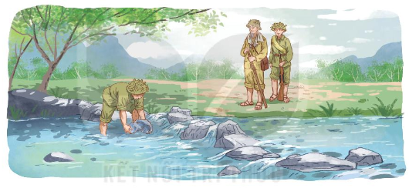
Giải nghĩa từ
Kênh:
lệch, không cân, không phẳng.

Slide 10




Cùng tìm hiểu
4
Sắp xếp các sự vật cho đúng với trình tự của câu chuyện?
3
1
4
2

Slide 11
Cùng tìm hiểu
5
Câu chuyện “Cùng Bác qua suối” cho thấy những phẩm chất nào của Bác?
Câu chuyện “Cùng Bác qua suối” thể hiện những phẩm chất tốt đẹp của Bác: Quan tâm đến người khác, cẩn thận trong công việc, nhân ái, nhân hậu, gần gũi với mọi người, ...

Slide 12

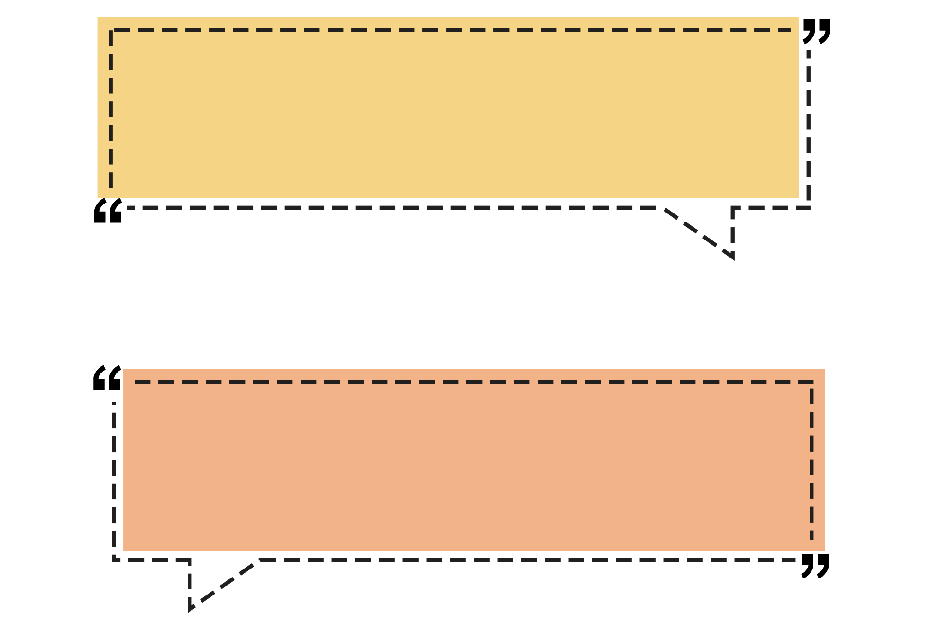
Câu chuyện ca ngợi Bác – một con người có nhiều phẩm chất tốt đẹp: yêu thương, gần gũi với mọi người, cẩn thận trong công việc, luôn quan tâm, lo lắng cho người khác,…

Slide 13

Diễn cảm, nhấn giọng ở những từ ngữ giàu sức gợi tả, gợi cảm.
GIỌNG ĐỌC

